Slide 1

KJN 리조트
1조
정태현,김수경,남구,정재웅

Slide 2
목차
1. 시스템 개요
2. 시스템 아키텍처
3. 개발 환경
4. 역할분담
5. 개발 일정
6. 시스템 설계

Slide 3
1. 시스템 개요
사용자는 콘도 예약,스키장 이용 티켓을 구매를 할 수 있으며 리조트 이용과 관련된 각종 게시판(공지,문의,후기,이벤트,모집공고)들을 이용할 수 있고
관리자는 콘도 예약,티켓 판매,회원과 관련된 정보, 사용자가 이용하는 게시판들을 관리할 수 있는 시스템이다.

Slide 4
2. 시스템 아키텍처
WAS(Web Application Server)
Client
Request
Web Server
Web Container
(Servlet,JSP)
DB
Data
Source
Connection
Pool
Response

Slide 5
3. 개발 환경
프로그래밍 언어 : Java 1.8 , JavaScript, Jquery, HTML, CSS
데이터베이스 : Oracle 11g express edition
운영체제 : Window 10
IDE : Eclipse 2019-09 (4.13.0)
Spring Tool Suite 3 Version: 3.9.10.RELEASE
웹애플리케이션 서버 : Apache Tomcat 8.5

Slide 6
4. 역할 분담
김수경
콘도예약
콘도관리
1:1문의(사용자)
1:1문의(관리자)
정재웅
회원제 시스템
이벤트(관리자)
이벤트(사용자)
정태현
모집공고(관리자)
모집공고(사용자)
공지사항(관리자)
공지사항(사용자)
남구
이용권 구매
이용권 관리
후기게시판(관리자)
후기게시판(사용자)

Slide 7
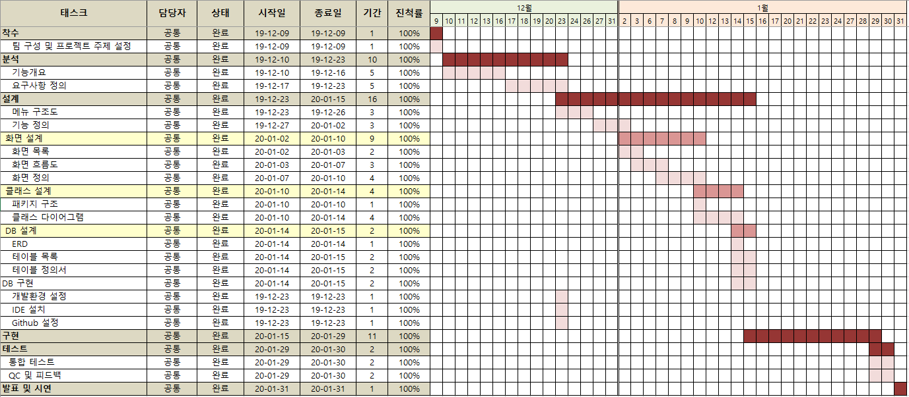
5. 개발 일정

Slide 8
6. 시스템 설계

Slide 9
· 기능 개요
1. 콘도 예약/관리 기능
- 관리자
- 회원들의 예약 리스트 조회 가능
- 회원 예약 상태(조회, 취소,이용 ) 수정가능
- 콘도 가격 수정 가능
- 회원
- 비회원은 예약불가
- 콘도 예약 : 날짜(입실-퇴실) 선택, 객실 선택 후 예약
- 예약 정보 목록 조회 가능
- 예약 상세정보 조회 가능
- 예약 취소 가능

Slide 10
· 기능 개요
2. 이용권 구매/관리 기능
- 관리자
- 회원들의 구매 리스트 조회 가능
- 회원 구매 상세정보 조회, 취소 가능
- 리프트, 장비(스키, 보드, 의류) 이용가격 수정 가능
- 회원
- 비회원은 구매불가
- 스키장 예약 : 리프트권 선택 ,장비 선택 후 구매
- 구매 정보 목록 조회 가능
- 구매 상세정보 조회 가능
- 구매 취소 가능 (장비 - 스키세트, 보드세트, 의류세트)

Slide 11
· 기능 개요
3. 1대1 문의 기능
- 관리자
- 카테고리, 답변여부(Y/N)로 게시글 검색 가능
- 회원들의 문의 게시글을 조회, 관련없는 문의글 삭제 가능, 문의내용에 답변,삭제가능
- 회원
- 해당 게시판을 이용해 리조트 이용에 관한 문의 게시글을 등록, 삭제, 수정, 조회 가능

Slide 12
· 기능 개요
4. 후기 게시판 기능
- 관리자
- 후기 게시판의 글을 관리(조회, 삭제) 할 수 있다.
- 관리자는 카테고리(스키, 콘도, 기타)로 게시글 검색 가능
- 관리자도 게시글에 댓글을 등록, 수정, 삭제, 조회 할 수 있으며, 회원이 남긴 댓글중
부적절한 내용에 대해서 게시글, 댓글 삭제가 가능
- 회원
- 후기 게시판에 평점과 글 등록(파일첨부 포함), 수정, 삭제, 조회 가능
- 다른 회원들이 등록한 게시글에 댓글 등록, 조회, 수정, 삭제 가능

Slide 13
· 기능 개요
5. 공지사항 기능 (리조트 시설 전체주제)
- 관리자
- 리조트 이용안내에 대한 공지사항을 등록, 삭제, 수정, 조회 가능
- 제목 또는 내용으로 공지사항 검색 가능
- 사용자(비회원 포함)
- 이 게시판을 통해 공지사항을 조회 할 수 있고, 제목 또는 내용으로 공지사항을
검색 가능

Slide 14
· 기능 개요
6. 회원제 시스템 관련 기능
- 공통
- 로그인, 회원가입, 아이디 찾기, 비밀번호 찾기, 로그아웃 기능 이용 가능
- 관리자
- 회원 리스트 조회, 회원정보 상세조회, 회원 활동정지 설정/해제 이용 가능
- 사용자
- 마이페이지에서 내 정보 조회 및 수정, 내가 쓴 후기보기, 회원탈퇴 기능 이용 가능

Slide 15
· 기능 개요
7. 이벤트 게시판 기능
- 공통
- 이벤트 게시판에서 게시글 목록 조회 가능
- 게시글을 클릭해서 이벤트 상세조회(제목, 이벤트기간, 이미지)로 이동 가능 및
내용 조회 가능
- 관리자
- 이벤트 게시글을 등록, 수정, 삭제, 조회 가능
- 회원
- 이벤트 게시글 조회 가능 및 게시글에서 이벤트 응모 가능

Slide 16
· 기능 개요
8. 스키 강사 채용 기능
- 관리자
- 지원자 관리 메뉴
- 지원서의 지원자 명, 지원일자, 핸드폰 번호로 지원서 검색 가능
- 지원자들의 서류 정보리스트 조회 가능
- 모집공고 관리 메뉴
- 강사 모집공고 게시글 등록/조회/수정/삭제 가능
- 사용자
- 모집 공고 글 조회 후 이력서 작성 가능
- 이력서 작성 후 '임시저장' 또는 '지원하기' 가능
- 임시 저장된 게시글을 내용 수정 가능
- 제출된 상태일 경우 지원서 수정 및 취소 불가능

Slide 17
· 요구사항 정의
- 리조트 이용 관련 내용 -
스키장 개장 일정 : 12월 1일 ~ 2월 28일
콘도 개장 일정 : 12월 1일 ~ 2월 28일
콘도 예약 : 오늘 부터 가능
취소 : 4일 전까지만 가능
이용권 구매 : 취소 - 하루 전 까지만 가능
결제 : 카카오페이

Slide 18
· 요구사항 정의
1.콘도 예약 기능
- 관리자
- 메인 화면에서 콘도예약관리 버튼을 눌러 예약 리스트(예약번호, 일시, 이름, 전화번호, 이용시작 날짜, 이용종료 날짜)를 조회 할 수 있다.
- 이름/전화번호로 예약 검색(결과도 리스트)이 가능하다.
- 기간 조회로 해당 날짜에 예약된 예약내역 조회가 가능하다.
- 예약 리스트에서 예약번호 클릭시 상세보기를 할 수 있다.
- 상세보기 화면에서
• 예약 번호
• 예약일시
• 예약상태(예약/취소/이용)
• 아이디
• 예약자 성명
• 핸드폰 번호
• 시설 이용정보- 콘도-입실 날짜/퇴실 날짜/ 방 정보(방 종류,방 번호)
• 결제금액 조회 가능.
- 메인 화면에서 콘도관리 버튼을 눌러 콘도의 객실(프라임P, 디럭스D ,노블N, 로얄R)가격을 수정할 수 있다.

Slide 19
· 요구사항 정의
- 회원
- 비회원 예약 불가
- <콘도 예약>
- 메인화면 에서 콘도예약 버튼을 눌러 콘도 예약 페이지로 이동한다.
1) 달력의 날짜를 클릭하여 콘도 입실/퇴실 날짜 선택할수 있다.
2) 객실(프라임P(정원3명, 10만원),디럭스D(정원 5명, 15만원),노블N(정원 6명, 20만원),로얄R(정원 7명, 25만원))을 선택 가능 하다.
3) 선택한 정보와 결제총액을 조회 할 수 있다.
4) 예약하기를 눌러 결제 할 수 있다
5) 결제하기
6) 결제완료
7) 예약완료
8) 예약확인하러 가기 버튼을 눌러 예약 내역 목록으로 이동할 수 있다.
- 내 예약 정보 메뉴에서 콘도예약내역 버튼을 눌러 내 예약정보리스트 화면으로 이동이 가능하다.
- 내 예약 정보리스트 화면에서 예약리스트(예약번호, 예약일시, 이용시작 날짜, 이용종료 날짜)를 조회할 수 있다.
- 예약리스트에서 예약번호 클릭시 상세보기 화면으로 이동할 수 있다.
- 상세보기 화면에서 예약 번호, 예약일시, 예약상태, 아이디, 예약자 성명, 핸드폰, 시설 이용정보(콘도-체크인/체크아웃날짜 방타입,호,결제금액)
조회 가능.

Slide 20
· 요구사항 정의
2. 이용권 구매, 관리 기능
- 관리자
- 메인 화면에서 이용권 구매관리 버튼을 눌러 구매 리스트(구매번호,구매일시,상태,아이디)를 조회 할 수 있다.
- 카테고리(스키,콘도,기타) 검색(결과 리스트로 출력) 할 수 있다.
- 기간 검색으로 해당 날짜에 구매된 구매내역리스트 조회가 가능하다.
- 구매 리스트에서 구매번호 클릭시 상세보기를 할 수 있다.
- 상세보기 화면에서
• 구매번호
• 구매일시
• 상태(구매/취소/이용)
• 이름
• 핸드폰번호
• 시설 이용정보 : 리프트 권 매수, 장비 렌탈 매수
• 결제금액
- 상세보기에서 구매 취소 버튼으로 구매를 취소 할 수 있다.(상태 변경 : 구매-> 취소)
- 상세보기에서 이용 확인 버튼으로 이용확인 할 수 있다.(상태 변경 : ->이용)
- 메인 화면에서 이용권 관리 버튼을 눌러 현재 이용권, 장비 렌탈 가격을 확인할 수 있고 각각의 가격을 조정 할 수 있다.

Slide 21
· 요구사항 정의
- 회원
- 비회원 구매 불가
- 메인화면에서 이용권 구매 버튼을 눌러 구매 화면으로 이동한다.
1) 리프트이용권 선택(4시간, 6만원, 매수는 5매까지 선택가능하다)
2) 장비 렌탈 선택(4시간, 5만원 매수는 5매까지 선택가능하다)
3) 결제총액을 조회 할 수 있다.
4) 결제 버튼을 눌러 결제할 수 있다.
5) 결제 완료
6) 구매내역 버튼을 눌러 구매한 정보를 조회 할 수 있다.
7) 대인, 소인, 장비, 의류 사이즈는 스키장 현장에서 이용권 교환할때 작성하여 제출한다
- 메인 화면에서 이용권 구매내역 버튼을 눌러 이용권 구매 리스트 화면으로 이동할 수 있다.
- 이용권 구매 리스트 화면에서 구매리스트(구매번호, 구매일시, 상태(구매/취소/이용), 아이디)를 조회할 수 있다.
- 구매리스트에서 구매번호 클릭시 구매 상세보기 화면으로 이동할 수 있다.
- 구매 상세보기 화면에서 구매 번호, 구매 일시, 상태(구매/취소/이용), 이름, 핸드폰 번호, 시설 이용정보 : 리프트 권 매수, 장비 렌탈 매수,
결제금액 조회 가능.
- 상세보기에서 구매 취소 버튼으로 구매를 취소 할 수 있다.(구매상태 변경 : 구매 -> 취소)
- 상세보기에서 후기 등록 버튼으로 후기를 등록 할 수 있다.

Slide 22
· 요구사항 정의
3. 1대1 문의 기능
- 관리자
- 관리자는 메인화면에서 '1대1 문의 관리'를 클릭하여 1대1 문의 리스트(카테고리(스키, 콘도, 기타), 제목, 아이디, 문의일자, 답변 여부)를
확인할 수 있다.
- 관리자는 등록되어 있는 문의에서 카테고리(스키, 콘도, 기타), 제목으로 문의 검색이 가능하다.
- 관리자는 1대1 문의 리스트(글 번호, 카테고리(스키, 콘도, 기타), 아이디, 제목, 문의일자, 답변 여부)의 제목을 클릭하여,
상세보기(카테고리(스키, 콘도, 기타), 제목, 내용, 문의일자, 답변)를 할 수 있다.
- 관리자는 상세보기 화면에서 댓글 형식으로 내용을 작성한 뒤 '답변 완료'를 클릭하여 답변을 등록할 수 있다.
- 관리자는 상세보기 화면에서 '삭제'를 클릭하여 관련없는 문의글을 삭제 할 수 있다.
- 회원
- 회원은 메인화면에서 '1대1 문의' >'1대1 문의 내역'을 클릭하여 내가 쓴 문의내역 리스트(카테고리(스키, 콘도, 기타), 제목, 아이디, 문의일자,
답변 여부)를 확인 할 수 있다. (문의내역 없을 시 "문의 내역이 없습니다" 출력)
- 회원은 '1대1 문의' > '문의하기'를 클릭하여 카테고리(스키, 콘도, 기타), 제목, 내용을 입력하여 1대1 문의를 등록할수 있다.
- 회원은 1대1 문의 리스트(카테고리(스키, 콘도, 기타), 제목, 문의일자, 답변 여부)의 제목을 클릭하여, 상세보기(카테고리(스키, 콘도, 기타),
제목, 아이디, 내용, 문의일자, 답변)를 할 수 있다.
- 회원은 상세보기 화면에서 '수정'를 클릭하여 문의글을 수정 할 수 있다.
- 회원은 상세보기 화면에서 '삭제'를 클릭하여 문의글을 삭제 할 수 있다.

Slide 23
· 요구사항 정의
4. 후기 게시판 기능
- 공통
- 후기 리스트(후기번호, 카테고리(스키, 콘도, 기타), ID(작성자), 제목,조회수,작성일시)의 제목을 클릭하여 상세보기(카테고리(스키, 콘도, 기타),
ID(작성자), 제목, 조회수, 평점, 작성일시, 내용, 첨부파일, 댓글)를 할 수 있다.
- 상세보기 화면에서 댓글(스키, 콘도, 기타)을 조회 할 수 있다.
- 상세보기 화면에서 '댓글달기'를 클릭하여 댓글(내용)을 작성 할 수 있다.
- 상세보기 화면에서 댓글을 누른 뒤 '댓글 수정'을 클릭하여 본인이 작성한 댓글을 수정 할 수 있다.
- 상세보기 화면에서 댓글을 누른 뒤 '댓글 삭제'를 클릭하여 본인이 작성한 댓글을 삭제 할 수 있다.
- 관리자
- 등록되어 있는 후기를 카테고리(스키, 콘도, 기타), 제목, 등록일자로 검색할 수 있다.
- 메인화면에서 '후기게시판 관리'를 클릭하여 후기 리스트(글번호, 카테고리(스키, 콘도, 기타), ID(작성자), 제목, 조회수, 작성일시)를 조회
할 수 있다.
- 관리자는 상세보기 화면에서 '삭제'를 클릭하여 후기(부적절한 내용)를 삭제 할 수 있다.
- 관리자는 상세보기 화면에서 댓글을 누른 뒤 '댓글삭제'를 클릭하여 댓글(부적절한 내용)을 삭제 할 수 있다.

Slide 24
· 요구사항 정의
- 회원
- 메인화면에서 '후기게시판'을 클릭하여 후기 리스트(글번호, 카테고리(스키, 콘도, 기타), ID(작성자), 제목, 조회수, 작성일시)를 조회
할 수 있다.
- 회원은 후기 리스트가 표시되는 화면에서 '후기 작성'을 클릭하여 후기(카테고리(스키, 콘도, 기타), 제목, 평점, 내용, 첨부파일)를 작성
할 수 있다.
- 회원은 상세보기 화면에서 후기글에 대한 좋아요 버튼을 클릭 할 수 있다.
* 평점(1~10점)

Slide 25
· 요구사항 정의
5. 공지사항 기능(리조트 시설 전체주제)
- 공통
- 공지사항 메뉴를 클릭하여 공지사항 목록 조회(글번호/제목/작성일시/조회수)가 가능하다.
- 공지사항은 제목, 내용으로 검색가능하다.
- 글제목을 클릭하여 해당 글의 상세페이지로 이동하여 조회가 가능하다.
- 글 상세페이지에서 목록버튼을 클릭하여 다시 게시글 목록페이지로 이동할 수 있다.
- 댓글작성은 할 수 없다.
- 관리자
- 공지사항 목록페이지에서 글쓰기 버튼을 통해 공지사항 작성(제목/내용/TOP 체크박스) 가능하며 중요도가 높은 글일 경우 'TOP' 체크박스로
게시글 목록 상단에 표시가능하다.
- 게시글 상세페이지에서 수정버튼을 통해 글 수정을 할 수 있다.
- 게시글 상세페이지에서 삭제버튼을 통해 글 삭제를 할 수 있다.

Slide 26
· 요구사항 정의
6. 회원제 시스템 기능
- 공통
- 메인 화면에서 로그인 버튼을 눌러 로그인 페이지로 이동 후 아이디/비밀번호 입력으로 로그인이 가능하다.
- 로그인 상태에서 로그아웃 버튼을 눌러서 로그아웃이 가능하다.
- 관리자
- 회원관리 메뉴에서 회원 리스트(아이디, 이름, 핸드폰 번호, 구분(상태)) 조회가 가능하다.
- 회원관리 메뉴에서 회원의 아이디, 이름, 핸드폰 번호로 회원 검색이 가능하다.
- 회원 리스트에서 아이디를 클릭하면 회원 상세보기가 가능하다.
- 회원상세보기 화면에서 아이디, 이름, 생년월일, 성별, 핸드폰번호, 주소, 가입일자, 상태 조회가 가능하다.
- 회원 상세보기 화면에서 활동정지(로그인 불가) 설정/해제가 가능하다.

Slide 27
· 요구사항 정의
- 사용자
- 로그인 화면 또는 메인화면에서 회원가입 버튼을 눌러 회원가입 화면으로 이동한다.
- 아이디(영문,숫자포함 5~15자),비밀번호(영문,숫자 8~15자), 비밀번호 확인, 이름, 생년월일, 성별, 주소, 핸드폰번호 입력으로 회원가입이
가능하다.
- 마이페이지(이름, 비밀번호, 생년월일, 성별, 이메일, 주소, 핸드폰번호)에서 내 정보 조회,수정,탈퇴가 가능하다.
- 로그인 화면에서 아이디 찾기 버튼을 눌러 이름과 핸드폰 번호 입력 후 저장된 정보가 일치할 시 알림창으로 ID확인이 가능하다
- 로그인 화면에서 비밀번호 찾기 버튼을 눌러 아이디, 이름, 핸드폰 번호 입력 후 저장된 정보가 일치할 시 비밀번호 수정 페이지로 이동된다.
- 정지된 회원이거나 로그인 시 ID, 비밀번호가 일치하지 않을 경우 안내 알림창과 함께 로그인이 실패된다.

Slide 28
· 요구사항 정의
7. 이벤트 게시판 기능
- 공통
- 메인 화면에서 이벤트 게시판(메뉴버튼)을 클릭하여 이벤트게시판 화면으로 이동을 할 수 있다.
- 이벤트 게시판에서 게시글 목록(이미지, 제목, 기간)을 볼 수 있다
- 해당 제목을 클릭하면 이벤트 상세조회(제목, 이벤트기간, 이미지, 조회수) 페이지로 이동한다.
- 회원
- 게시글 상세조회 페이지에서 이벤트 응모버튼을 통해 이벤트 응모가 가능하다.
- 관리자
- 이벤트 게시판에서 등록 버튼을 눌러 게시글 등록 화면으로 이동 할 수 있다.
- 등록페이지에서 제목과 이벤트기간, 이미지(첨부파일)를 입력하여 게시글을 등록 할 수 있다.
- 게시글 상세조회 페이지에서 수정 버튼 클릭시 게시글의 이미지(첨부파일), 제목, 이벤트기간을 수정 할 수 있다.
- 게시글 상세조회 페이지에서 삭제 버튼 클릭시 게시글을 삭제 할 수 있다.

Slide 29
· 요구사항 정의
8. 스키 강사 채용 기능
- 공통
- 메인화면에서 인재 채용 메뉴를 클릭하여 모집공고 게시판 메뉴를 볼 수 있고, 모집공고 게시판 메뉴로 이동 가능하다.
- 모집공고 게시글(글 번호, 제목, 등록일, 상태)을 조회할 수 있다.
- 글 목록의 제목을 클릭하여 게시글 상세조회(글 번호, 제목, 내용, 작성일시)가 가능하다.
- 관리자
- 모집공고 게시판 게시글 상세조회에서 게시글 수정(제목, 내용, 상태, 마감일자) 또는 게시글 삭제가 가능하다.
- 메인화면에서 인재 채용 메뉴를 클릭하여 지원자 관리 메뉴를 볼 수 있고, 지원자 관리 메뉴로 이동 가능하다.
- 관리자는 관리자 계정으로 로그인 후 지원자 관리 메뉴에서 강사 지원리스트(지원번호, 지원자명, 지원일자, 핸드폰 번호)조회 가
가능하다.
- 강사 지원리스트는 지원자명, 지원일자, 핸드폰 번홀를 통해 검색이 가능하다.
- 제목을 클릭하면 해당 강사의 지원서 상세정보 페이지로 이동하여 조회가 가능하다.
- 강사 지원서 상세페이지는 지원자가 작성한 지원서(지원일자, 이름, 핸드폰번호, 주소, 이력, 자기소개) 조회가 가능하다.

Slide 30
· 요구사항 정의
- 회원
- 메인화면에서 인재 채용 메뉴를 클릭하여 지원 내역 조회 메뉴를 볼 수 있다.
- 공고게시글 상세보기 화면에서 지원하기 버튼을 누르거나 지원내역 조회 메뉴에서 지원하기 버튼을 클릭하여 지원서 작성 페이지로
이동이 가능하다.
- 지원서 작성페이지에서 지원서 상세내용(이름, 핸드폰번호, 주소, 이력, 자기소개) 작성 후 임시저장 또는 지원하기가 가능하다.
- 임시 저장된 상태인 경우 지원서를 수정 할 수 있다.
- 지원서가 이미 제출된 상태일 경우 지원서 수정, 삭제는 할 수 없다.

Slide 31
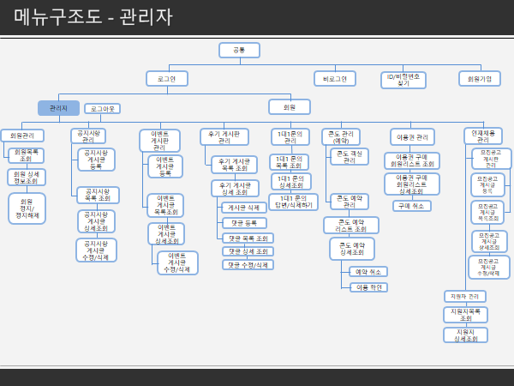

Slide 32
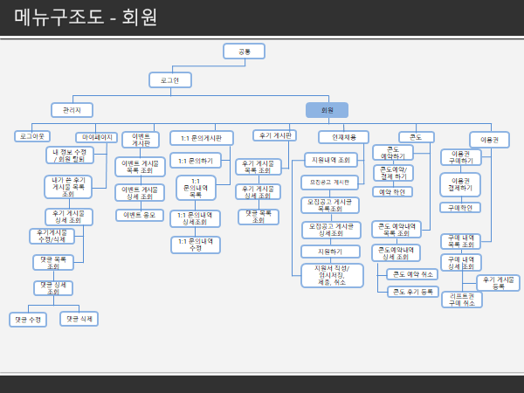

Slide 33
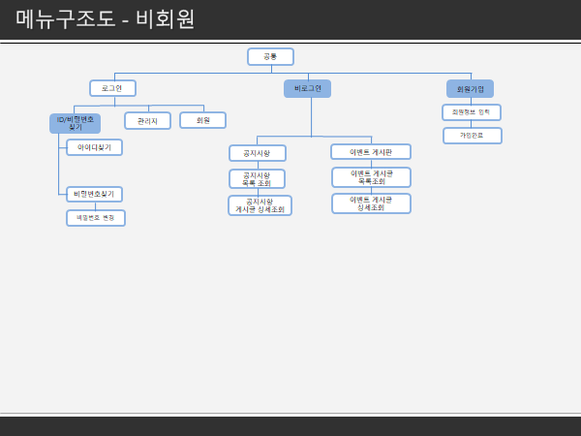

Slide 34
· 기능 정의
· 클래스 다이어그램
· 화면 목록
· ERD
· 화면 흐름도
· 테이블 목록
· 화면 정의
· 테이블 정의서

Slide 35
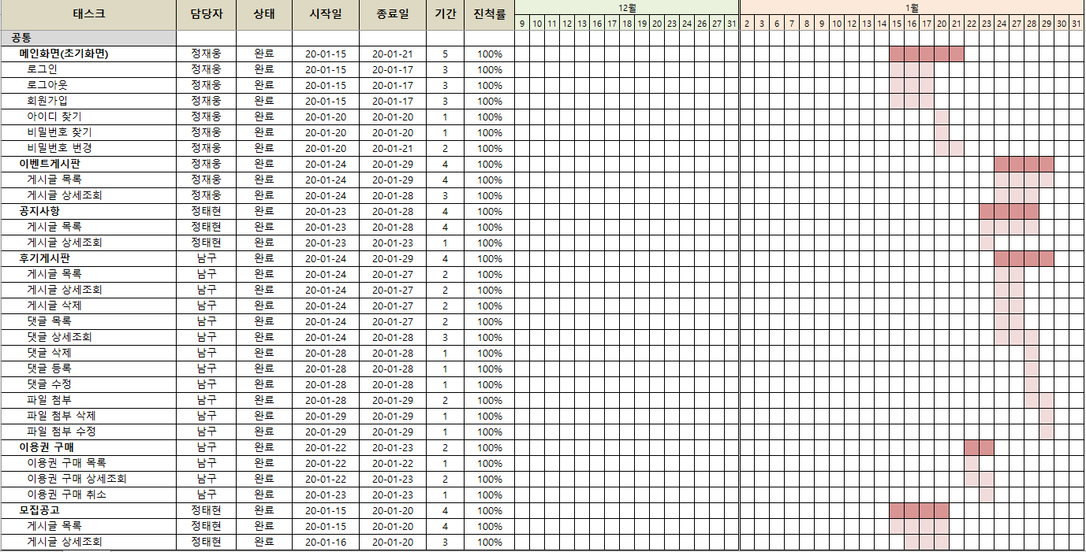
· WBS

Slide 36
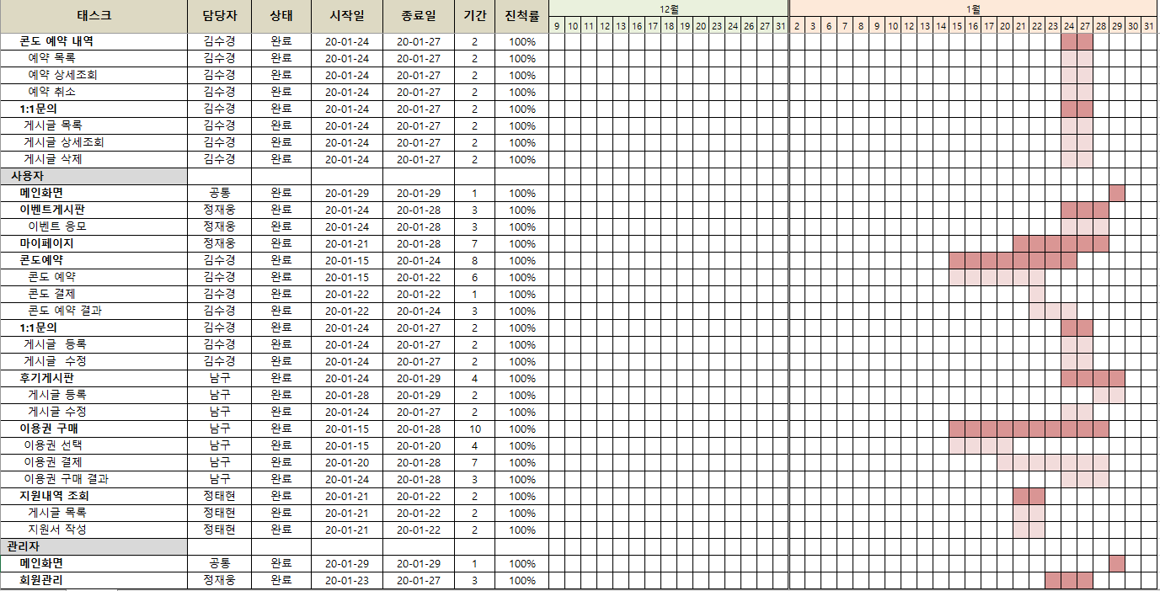
· WBS

Slide 37
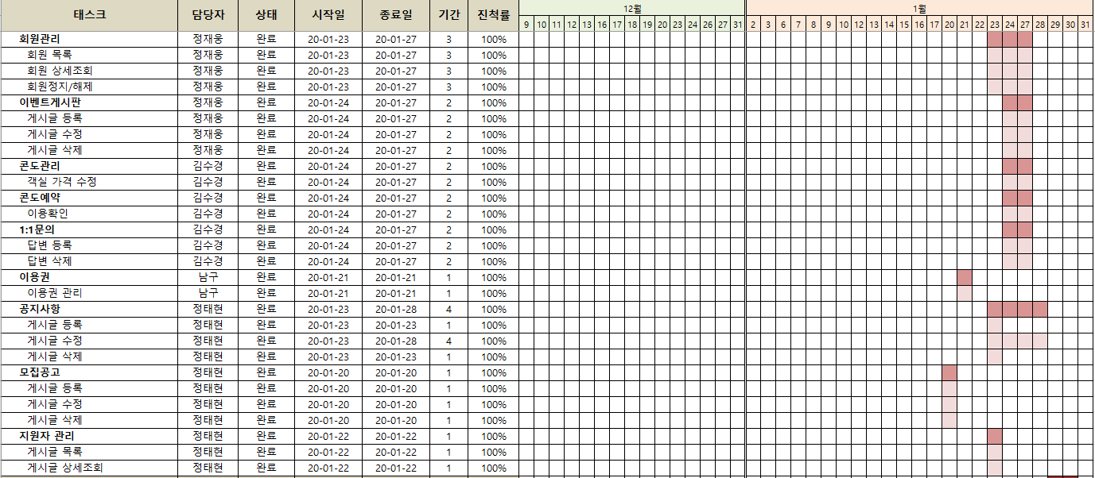
· WBS

Slide 38
Thank you

